Slide 1

Délégation de gestion WTW
Date
A partir du 6 novembre 2023

Slide 2
01
Contexte
02
Les impacts
03
Actions sur les documents commerciaux
04
Contacts

Slide 3
01 • Contexte
Mise en place de la délégation de gestion
Suite au décommissionnement de l’outil de gestion MURACEF, la délégation de gestion prévue initialement au mois de juin aura lieu le 6 novembre 2023 auprès de notre partenaire Willis Towers Watson (WTW) qui prendra en charge la gestion du stock mais également la gestion des sinistres.
Cette délégation concerne les contrats suivants:
Protection de l’Activité Professionnelle (PAP V1 et V2) – run-off,
Garantie Prévoyance Pro (GPP) – run-off,
Securexpress à l’unité. A partir du 17 octobre, il ne sera plus possible de souscrire de produit Securexpress à l’unité le temps que la fonctionnalité soit totalement mise en place
Les nouvelles modalités, applicables à partir du 6 novembre vous sont présentés dans les slides suivants.

Slide 4
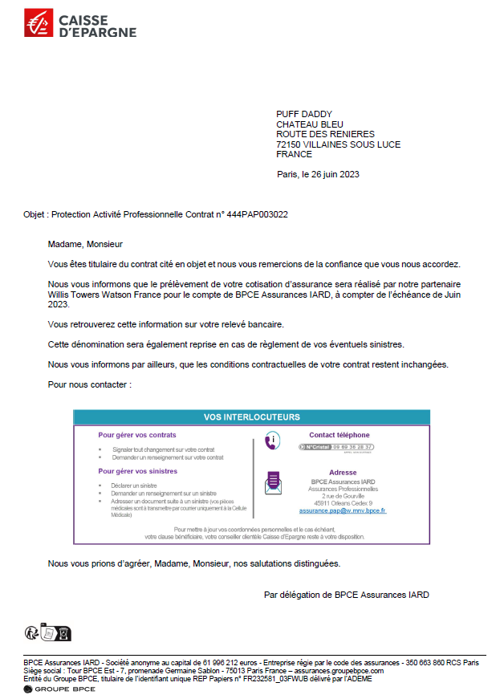
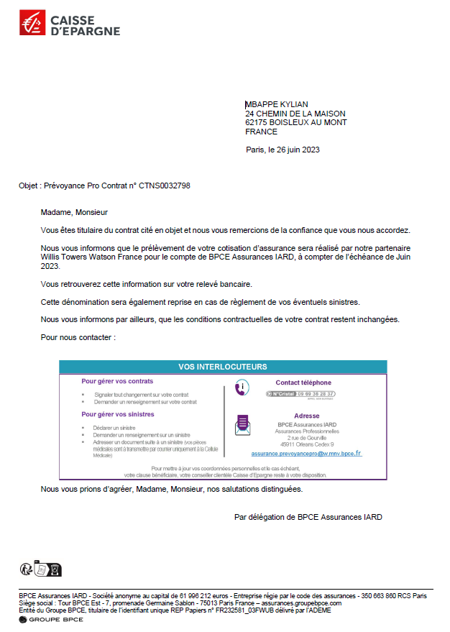

01 • Contexte
Information client
Dans le cadre de cette délégation, un courrier sera adressé du 20 octobre au 30 octobre aux clients les informant du changement de créancier et des coordonnées de contacts, sans modifications de leurs données contractuelles.
Exemple de courrier
Paris, le 30 octobre 2023
Paris, le 30 octobre 2023
de novembre
de novembre

Slide 5
02 • Les impacts pour les clients et les conseillers
Gel du Système d’Information MURACEF du 17 octobre au 6 novembre 2023
Pour les contrats en stock PAP V1 et V2, Garantie Prévoyance Pro et Sécurexpress
Période de gel du 17 octobre au 6 novembre
A partir du 17 octobre, les contrats ne seront plus consultables pour les conseillers dans le SI MURACEF mais resteront visibles dans la synthèse client Mysys équipement bancaire. Il ne sera donc plus possible de réaliser une action sur ces contrats (avenant, résiliation etc. )
Les demandes clients reçues entre le 17 octobre et 6 novembre devront être adressées à APS.
Elles seront mises en attente et traitées à partir du 6 novembre.
  Les contacts restent:
  Assistance Réseau : 09 69 39 38 88 / iard-pro@bpce.fr
  Contact client : 09 69 36 28 37 / sinistres@bpce.fr

Slide 6
02 • Les impacts pour les clients et les conseillers
A partir du 6 novembre 2023
Pour les contrats en stock PAP V1 et V2, Garantie Prévoyance Pro et Sécurexpress
Pour les conseillers et les clients et pour tous les actes de gestion (avenant, résiliation, sinistres…) :
Les actes de gestion seront réalisés par WTW. Le partenaire communiquera en tant que BPCE Assurances IARD.
Contact clients et conseillers pour ces 3 contrats : 09.69.36.28.37
Coordonnées par produit :
  Pour les contrats PAP : assurance.pap@w.mnv.bpce.fr
  Pour les contrats Garantie Prévoyance Pro : assurance.prevoyancepro@w.mnv.bpce.fr
Même adresse postale pour ces 2 contrats : BPCE Assurances IARD, Assurances Professionnelles, 2 rue de Gourville 45911 Orléans cedex 9
  Pour les contrats Sécurexpress : gestion.assurance@w.mnv.bpce.fr
  Adresse Postale : BPCE Assurances IARD, Securexpress, 2 rue de Gourville 45911 Orléans cedex 9
  Les nouvelles modalités de souscription du contrat Sécurexpress à l’unité vous seront communiquées ultérieurement.
  NB : Il n’y a pas de changement pour les contrats intégrés dans les forfaits Pro.
A partir du 6 novembre

Slide 7
03 • Actions sur les documents commerciaux
Il sera important de mettre à jour la documentation client et/ou réseau avec ces nouvelles informations de coordonnées de contact pour le 6 novembre 2023, notamment les landings pages de chaque offre si vous les aviez conservées sur vos sites locaux.
La page contacts utile assurances sera mise à jour par les Webmaster BPCE et communiquée à leurs interlocuteurs
Par ailleurs, Vous trouverez sous OORA, les nouvelles CG relatives aux produits, valables à partir du 6 novembre :
PAP : informations produit
Garantie Prévoyance Pro : information produit
Securexpress : information produit
Le Mémo Pro a également été mis à jour et est disponible sous OORA.

Slide 8

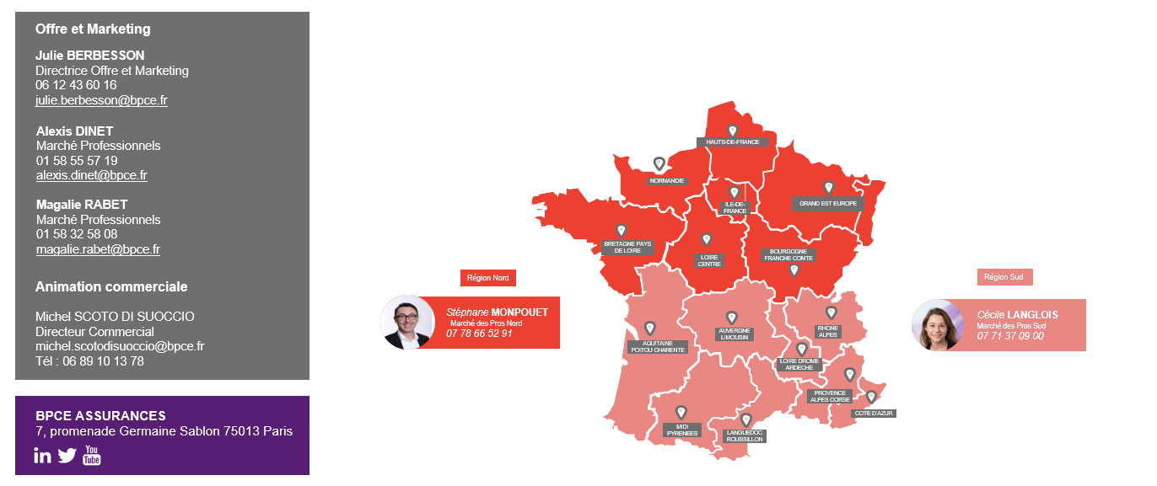
04 • Contacts

